Slide 1
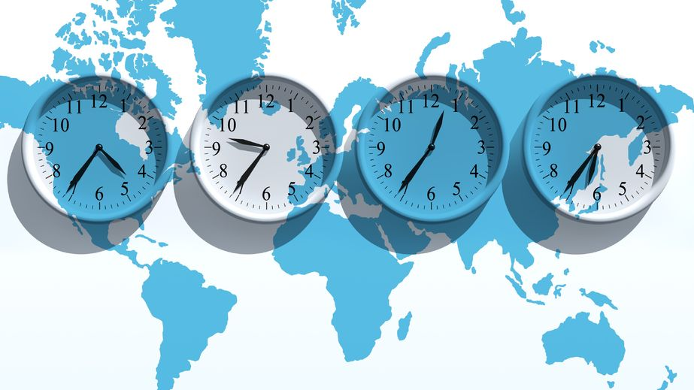
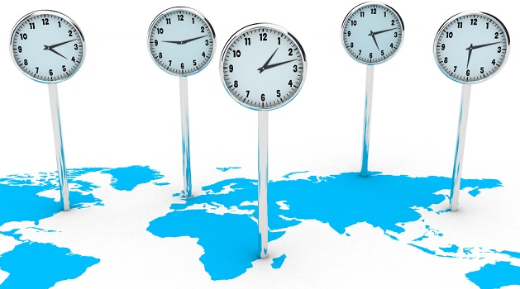
FUSOS HORÁRIOS

Slide 2
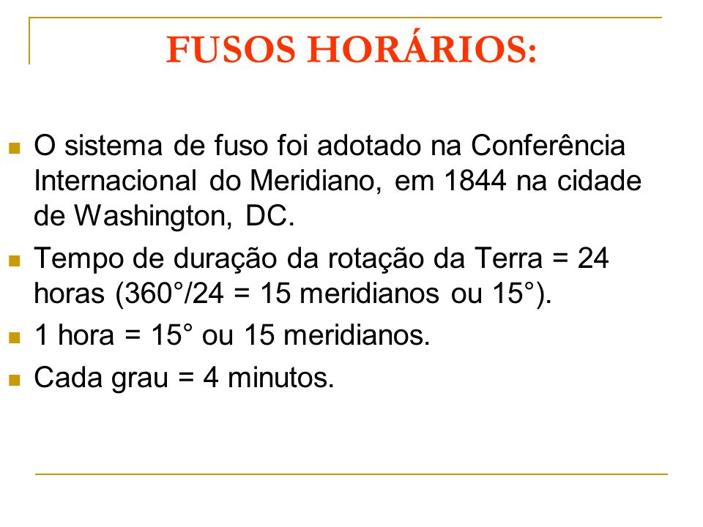

Slide 3
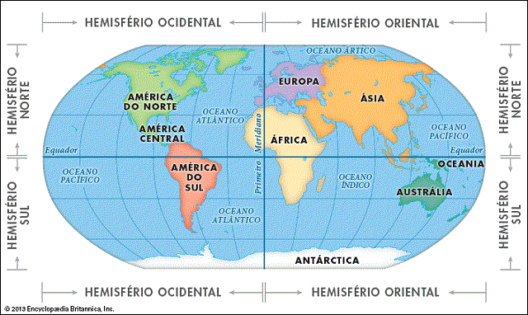
Localizando-se

Slide 4
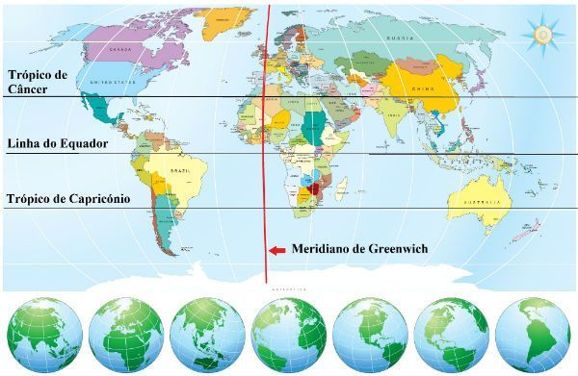

Slide 5
Falta de padronização da relação hora/iluminação solar
Os fusos horários, também denominados zonas horárias, foram estabelecidos através de uma reunião composta por representantes de 25 países em Washington, capital estadunidense, em 1884.
Nessa ocasião foi realizada uma divisão do mundo em 24 fusos horários distintos.

Slide 6
A Terra possui 360°com o tempo de duração do movimento de rotação de 24 horas (valor arredondado). Logo, 360° ÷ 24h = 15º por hora. Portanto, a cada 15° no movimento de rotação tem-se uma hora.
O fuso referência, tem em seu centro o meridiano de Greenwich, de onde se demarca a extensão de 7°30’ a leste e 7°30’ a oeste.
São, ao todo, 24 fusos horários. 12 ao Oeste e 12 ao Leste de Greenwich.

Slide 7
Os fusos horários situados a Leste são adiantados em relação a Greenwich, enquanto que os fusos a Oeste estão atrasados.
Isso acontece porque a Terra gira de Oeste para Leste, ou seja, o Sol “nasce” a Leste indo em direção ao Oeste.

Slide 8
TIPOS DE HORA
Hora Legal: Tem por base o meridiano de Greenwich;
Hora Local: É determinada pelo movimento aparente do Sol;
Horário de Verão: Adotado principalmente em regiões de médias latitudes no período de verão para melhor aproveitamento da luz solar.

Slide 9
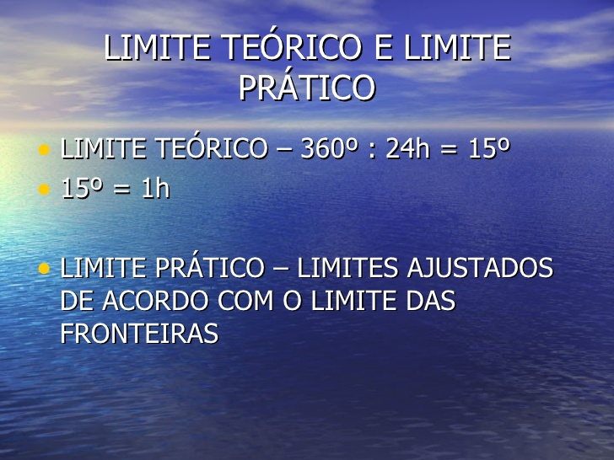

Slide 10
Lógica/passo a passo – fusos horários
1º Passo - Noção de localização:
Para Leste – horas adiantadas;
para Oeste – horas atrasadas.
2º Passo – Obter a distância longitudinal:
Mesmo Hemisfério: (-) as longitudes;
Hemisférios Diferentes: (+) as longitudes.

Slide 11
3º Passo: Converter a distância longitudinal em fusos horários:
Basta dividir a distância obtida por 15º
O resultado será a diferença a horária entre as situações citadas, podendo ser para (+) ou para (-).
4º Passo: Inserir os Fusos obtidos no horário inicial:
  Respeitando as localizações em adiantamento ou atraso.

Slide 12
EXEMPLO:
45º W – 12H45’
75º E - ?
45º + 75º= 120º(DISTÂNCIA LONGITUDINAL)
120/15= 8(DIFERENÇA HORÁRIA (+) ou (-)
12:45 (+ para leste) 8= 20h:45’

Slide 13
exercícios
1- Terremoto de 6,9 graus abala leste do Japão
Um terremoto de 6,9 graus de magnitude abalou a costa leste do Japão nesta quarta-feira, sem provocar alerta de tsunami, anunciou a agência sismológica japonesa. O tremor, às 9h19min no horário local, ocorreu a 400 km de profundidade no oceano Pacífico, a cerca de 600 km ao sul de Tóquio, onde os prédios balançaram.
(Jornal Zero Hora, 03/09/2013.)
Sabendo que a região afetada pelo terremoto citado na reportagem acima se situa na longitude de 135º Leste, podemos dizer que, no horário de Brasília (45º Oeste), o incidente ocorreu às:
R: 21h19min do dia anterior

Slide 14
2- Na cidade de Cruzeiro do Sul – AC a 75º W os relógios marcam 23 horas do dia 31/12. Qual dia e a hora serão em Fernando de Noronha a 30º W?
R: 02h do dia 01/01
3- Um avião parte às 16 hs de Brasília 45ºW rumo a Rio Branco no Acre 75º W. O tempo de vôo é de 3 horas. Que horas o avião pousaria em seu destino?
R: 17 horas

Slide 15
LID – LINHA INTERNACIONAL DE DATA
É um traçado imaginário no Oceano Pacífico, mais precisamente na região que separa o continente americano da Oceania e da Ásia.
Não é o “antimeridiano” de Greenwich, mas tem como base a linha de 180º.
Sua função é a de estabelecer a separação entre o início e o final do dia civil na Terra.
Ela separa o extremo oeste do planeta do extremo leste que, apesar de distantes um do outro no mapa-múndi, são regiões muito próximas, pois a Terra é uma esfera, e não um plano.

Slide 16
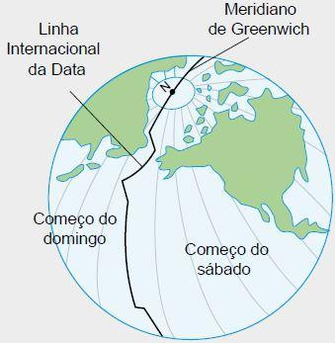

Slide 17
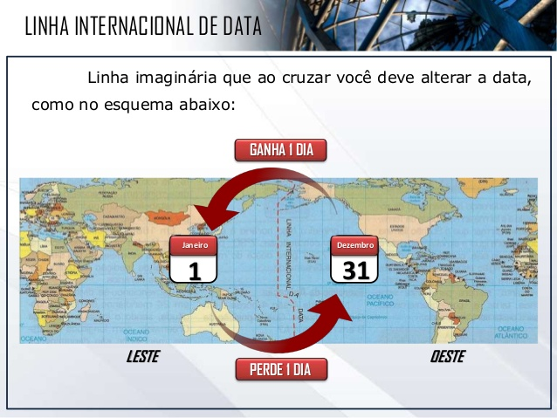

Slide 18
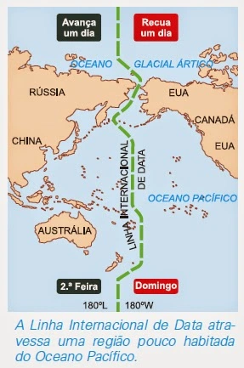

Slide 19
CURIOSIDADE:
Já pensou em pular a segunda-feira e viver dois domingos?
Existe um lugar do mundo que dá pra você fazer isso: quando for começar a segunda, pegue um barco e atravesse o canal entre duas ilhas que são cortadas pela linha de mudança de data.
No inverno, a região fica coberta de gelo e pode-se atravessar a pé. Quando você voltar, já será terça-feira!

Slide 20
As ilhas Diomedes (em russo, Gvozdev) são ilhas rochosas de origem vulcânica localizadas em um dos lugares mais extremos do mundo: entre a Sibéria e o Alasca, próximas da região do círculo polar norte.
A ilha de Ratmanov ou Diomedes Maior pertencente à Rússia, e a Diomedes Menor, posse dos Estados Unidos, distanciadas apenas 4 km uma da outra.

Slide 21
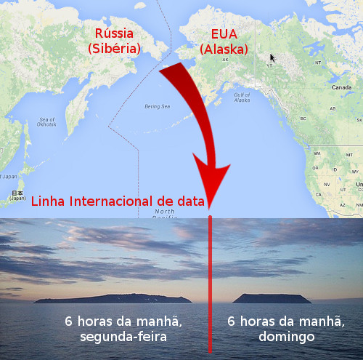

Slide 22
A parte russa (ilha maior) fica a leste e é conhecida como “Ilha do Amanhã”, já que o Sol nasce a leste e convencionou-se iniciar o dia nessa Linha Internacional de Data.
Enquanto que a dos EUA é chamada “Ilha de ontem”, pois ainda não mudou o dia.

Slide 23
Apesar da diferença de tempo ser 24h baseada no tempo solar, os Estados Unidos adotam um horário 2h a frente do horário solar, enquanto a Rússia adota um horário 1h atrás do horário solar.
Ou seja, legalmente, a diferença entre as ilhas é de 21 horas.

Slide 24
Exercício:
No dia 10 de janeiro, às 8 hs, um navio cargueiro, em sua rota, cruza a Linha Internacional de Mudança de Data no sentido Oeste. Após ter cruzado a referida linha, que dia e hora local são registrados no navio?
R: 09/01, 8HS

Slide 25
(PUC-RS) Um viajante saiu da Austrália para o Brasil atravessando a LID - Linha Internacional da Mudança de Data – 180º). No meridiano 175º E, o seu relógio marcava 13 horas do dia 21 de Setembro. Quando chegar a um local a 178º W, legalmente, que horas e dia serão para esse viajante?
R: 13 HS – dia 20 de Setembro

Slide 26
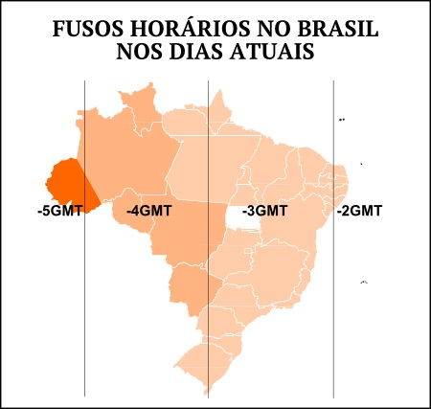
Fusos horários brasileiros

Slide 27
O primeiro fuso horário brasileiro encontra-se duas horas atrasado em relação ao Meridiano de Greenwich e uma hora adiantado em relação ao horário de Brasília.
Esse fuso abrange apenas algumas ilhas oceânicas pertencentes ao Brasil, como Fernando de Noronha e Penedos de São Pedro e São Paulo.

Slide 28
O segundo fuso horário do país encontra-se três horas atrasado em relação a Greenwich e abrange a maior parte do território nacional, com a totalidade das regiões Nordeste, Sudeste e Sul, além dos estados do Pará, Amapá, Tocantins, Goiás e o Distrito Federal.
É o horário oficial de Brasília.

Slide 29
O terceiro fuso horário encontra-se quatro horas atrasado em relação a Greenwich e uma hora em relação ao horário de Brasília.
No horário de verão, essa diferença aumenta para duas horas, em relação ao horário de Brasília, nos estados de Roraima, Rondônia e Amazonas(que não adotam esse horário especial) e permanece igual no Mato Grosso e Mato Grosso do Sul (estados que adotam o horário de verão).

Slide 30
O quarto fuso horário encontra-se cinco horas atrasado em relação a Greenwich e duas horas em relação ao horário de Brasília, aumentando para três horas durante o horário de verão. Abrange somente o estado do Acre e uma pequena parte oeste do Amazonas.
Esse fuso foi extinto no ano de 2008, onde a área passou a integrar o fuso de -4, no entanto, em setembro de 2013, essa extinção foi revogada após aprovação em um referendo promulgado em 2010.

